Slide 1
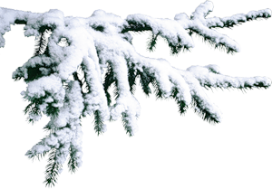
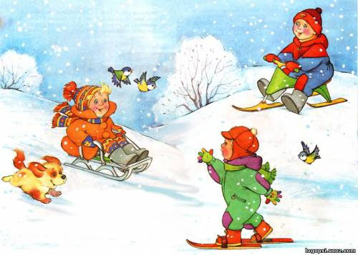
Муниципальное бюджетное дошкольное образовательное учреждение №118 (комбинированного вида)
Наша зимняя пора.
Воспитатели подготовительной группы
A.H.Латухова
Е.М. Самойлова

Slide 2
Цели и задачи.
Цели: повышение уровня профессионального мастерства педагога; сотрудничество с родителями, повышение компетентности в области воспитания; развитие познавательной активности детей.
Задачи:
1. создание благоприятных условий для полноценного проживания ребёнком дошкольного детства;
2. привлечение родителей к организации конкурса поделок из снега;
3. выявление творческих способностей педагогов, детей, родителей в воспитательно – образовательном процессе;
4. привитие трудовых навыков, интереса к созданию снежных фигур и бережное отношение к результатам труда.

Slide 3
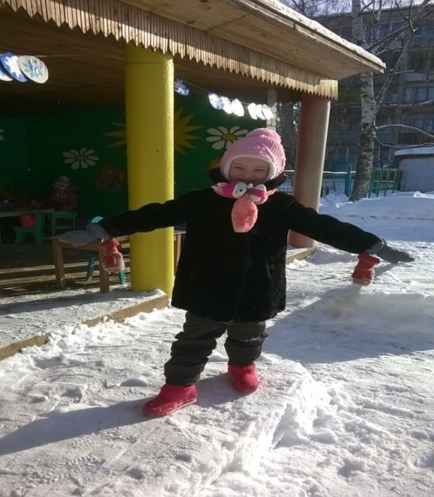
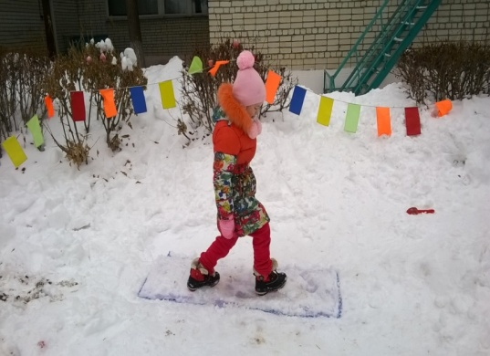
Ледяная дорожка
Дорожка на равновесие

Slide 4
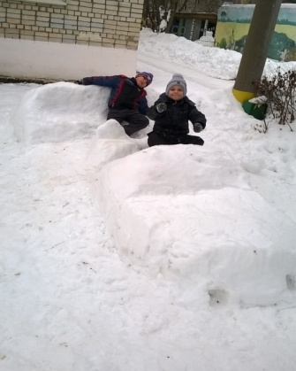
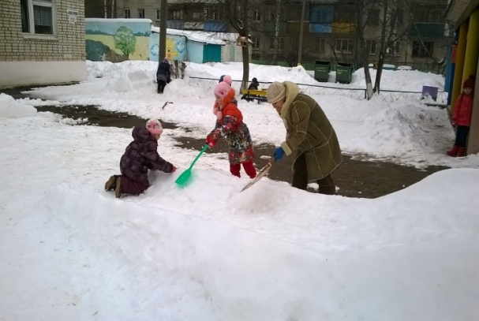
В белой шубке горка В гости ждёт тебя. Бери санки и скорей С ветерком промчись по ней.
Делаем горку
Наша машина

Slide 5
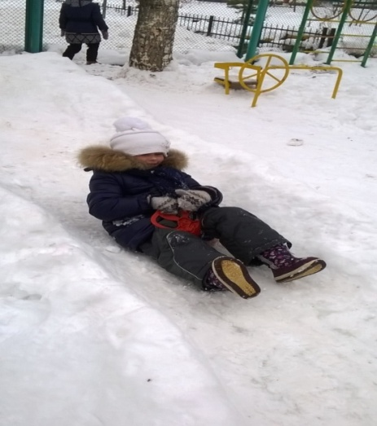
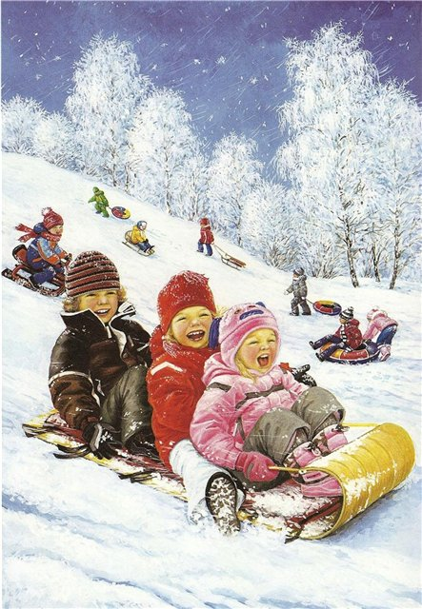
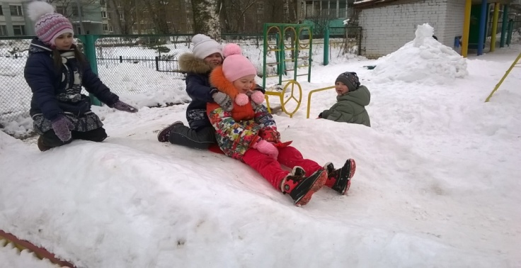
А на горке, на горе- Лёд на радость детворе. И летят со свистом санки Лыжи, пёстрые ледянки.
Весело катаемся с горки

Slide 6
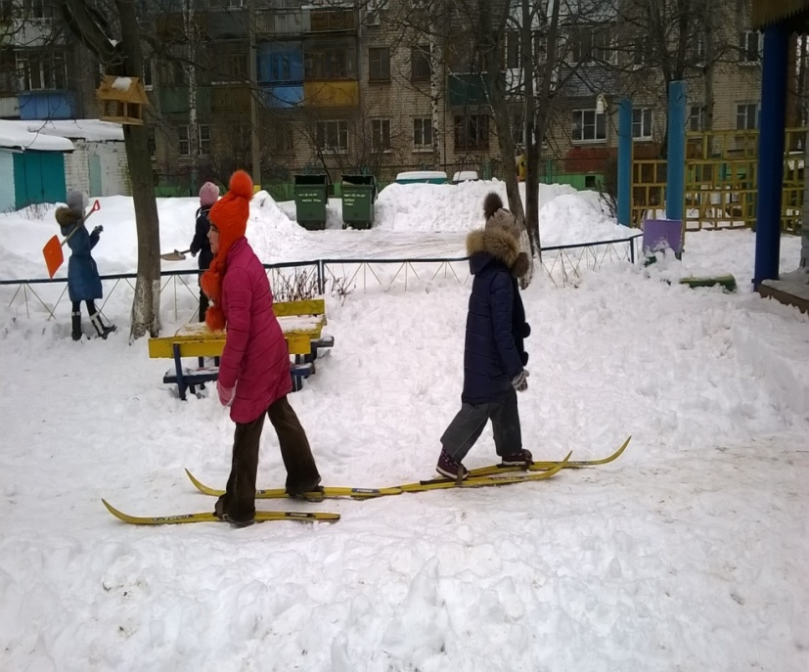
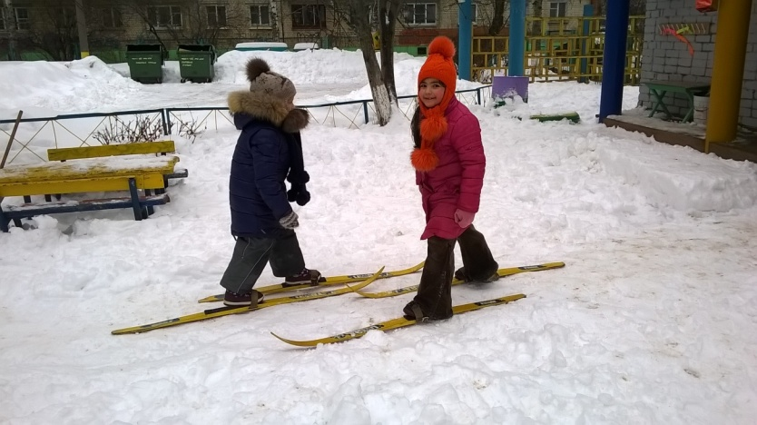
Ровно стелятся две ленты, Две блестящие змеи. Это лыжников приметы, Вдалеке они видны.
Катаемся на лыжах

Slide 7
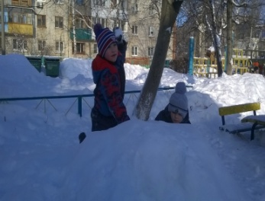
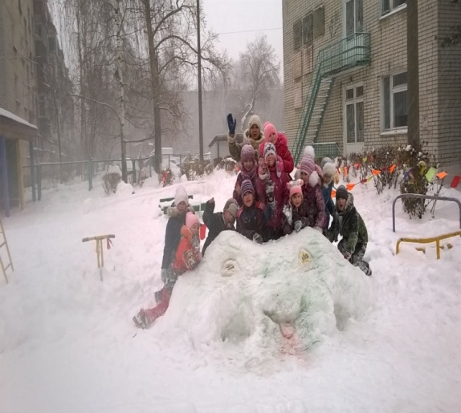
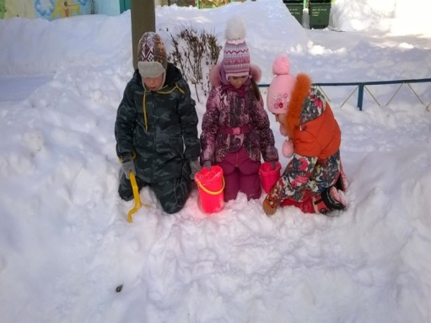
К нам зима пришла С собой холод принесла, Слышен смех детворы, Много игр у зимы.
Играем снежками
Наша веселая ЛЯГУШКА
Играем снежком

Slide 8
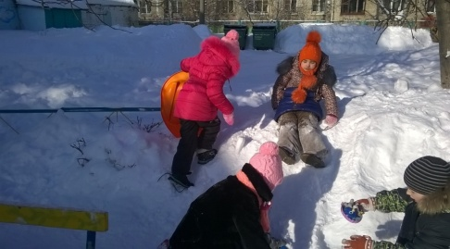
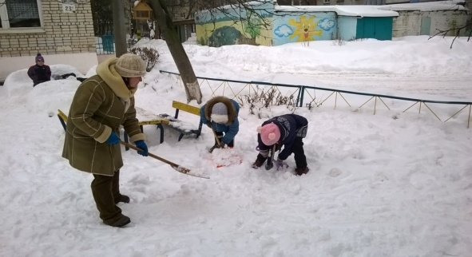
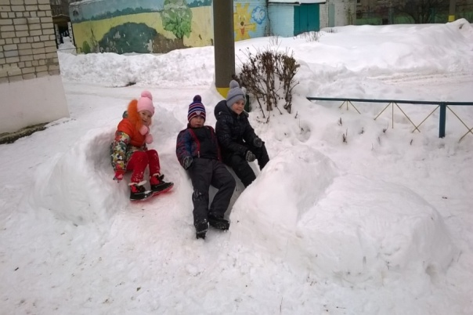
Тихо падает снежок, То зима пришла , дружок! Мы играем, веселимся, И мороза не боимся!

Slide 9
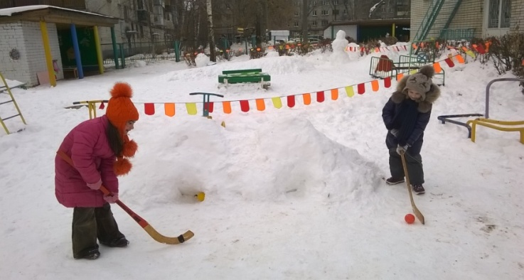
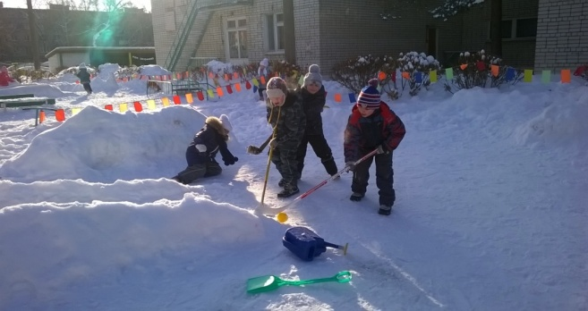
На ледяной площадке крик, К воротам рвётся ученик. Кричат все: «Шайба! Клюшка! Бей!» Весёлая игра хоккей!

Slide 10
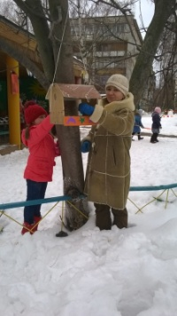
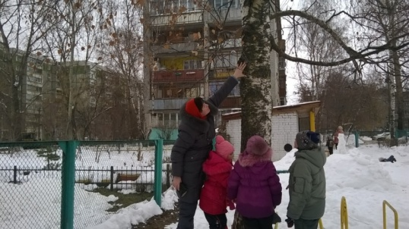
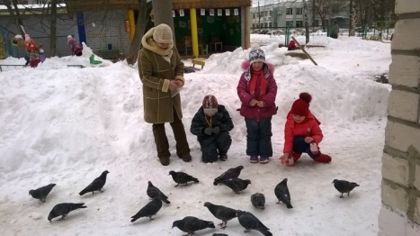
Наши наблюдения!

Slide 11
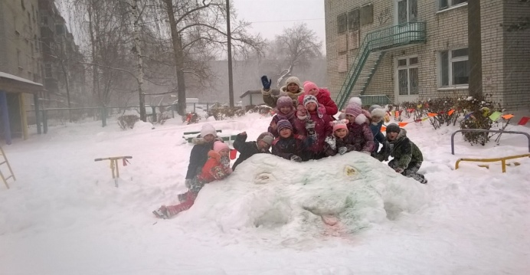

Slide 12
СПАСИБО ЗА ВНИМАНИЕ!

